Slide 1
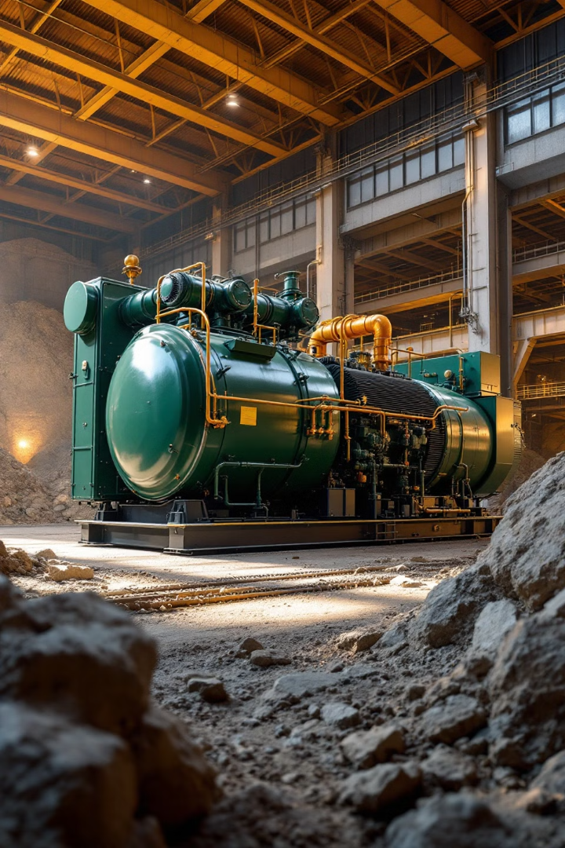
Компресори в гірничій справі
Компресори є важливим обладнанням, яке використовується для створення стисненого повітря, що необхідне для різних гірничих операцій.

Slide 2
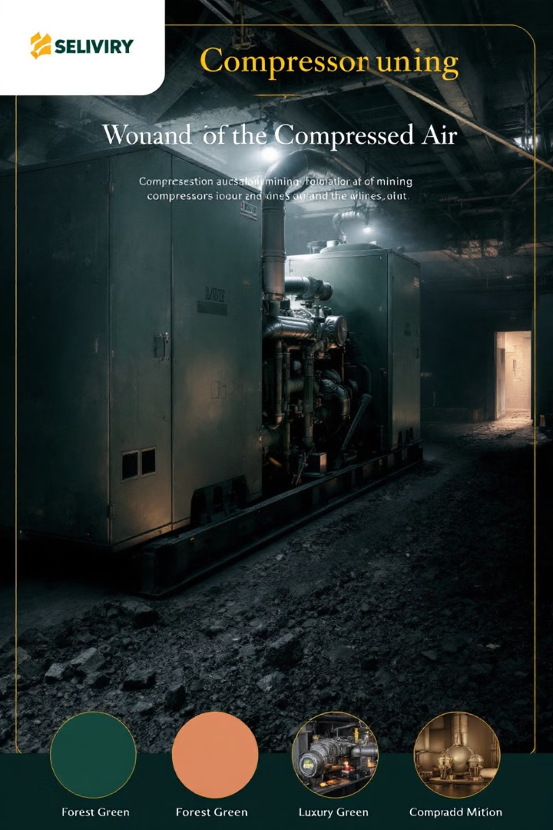
Вступ до компресорів
Ключова роль у гірничих процесах
Економічна ефективність
Сучасні промислові компресори забезпечують зниження енергоспоживання на 15-20% порівняно з застарілими моделями. Правильний підбір компресора з урахуванням потужності від 75 до 250 кВт дозволяє оптимізувати експлуатаційні витрати та підвищити надійність гірничих робіт. Це безпосередньо впливає на продуктивність підприємства та його рентабельність.
Компресори є невід'ємною частиною сучасної гірничої справи, забезпечуючи стиснене повітря тиском 6-8 атмосфер для критично важливих операцій. Вони приводять в дію пневматичні бурильні установки, вентиляційні системи шахт, механізми для продування свердловин та системи охолодження гірничих механізмів.

Slide 3
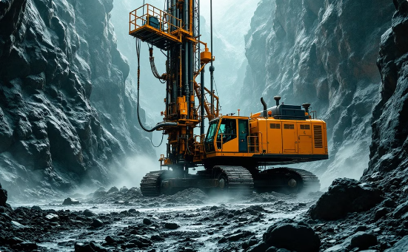
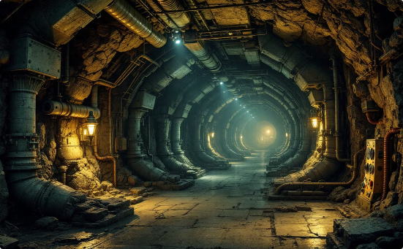
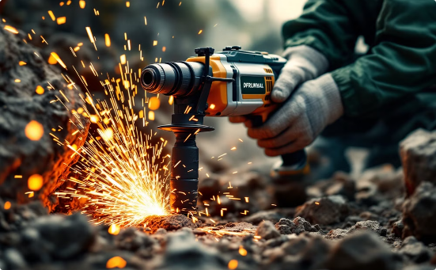
Область застосування компресорів у гірничій справі
Робота бурильних установок
Вентиляція шахт і кар'єрів
Живлення пневматичних машин
Стиснене повітря під тиском 0,6-1,2 МПа забезпечує роботу перфораторів та бурових установок типу НКР-100М та БУ-80. Це дозволяє досягати швидкості буріння 0,8-1,2 м/хв у породах середньої твердості та ефективно проводити вибухові роботи.
Компресорні установки продуктивністю 10-50 м³/хв забезпечують подачу свіжого повітря в гірничі виробки на глибині до 1000 м. Це підтримує необхідний рівень кисню (не менше 20%) та видаляє шкідливі гази після вибухових робіт протягом 30-40 хвилин.
Компресори забезпечують роботу пневмомолотів ПМ-508 (витрата повітря 1,8-2,2 м³/хв), відбійних молотків МО-3Б (витрата 0,8-1,2 м³/хв) та перфораторів ПП-50В1. Це дозволяє виконувати видобуток вугілля, проходку виробок та допоміжні операції з продуктивністю до 15-20 тонн за зміну.

Slide 4
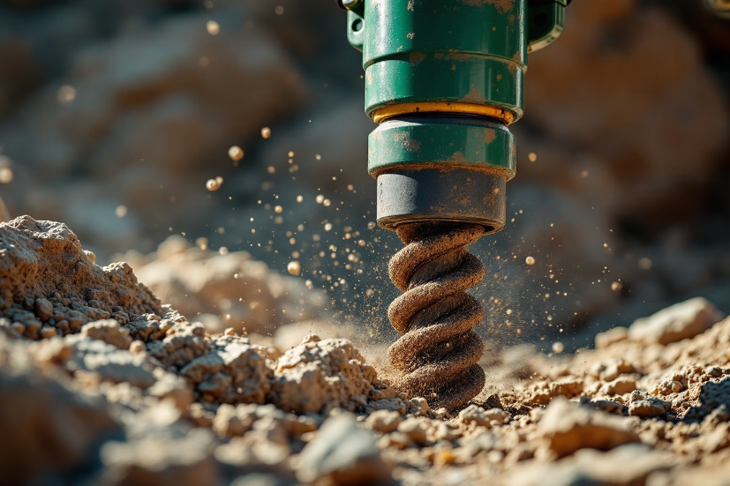
Бурильні установки
Стиснене повітря з тиском 0,6-1,2 МПа є ключовим елементом для роботи бурильних установок типу НКР-100М та БУ-80. Воно використовується для живлення пневматичних молотків, які забезпечують швидкість буріння 0,8-1,2 м/хв у породах середньої твердості, а також для ефективного очищення свердловини від бурового шламу.
Пневматичні молотки серії ПМ-508 зі споживанням повітря 1,8-2,2 м³/хв забезпечують високу потужність і ефективність буріння. У порівнянні з електричними аналогами, вони мають вищий рівень безпеки через відсутність ризику ураження струмом та здатні працювати у вологому середовищі. При використанні компресорних установок продуктивністю 10-50 м³/хв, такі системи можуть забезпечувати безперервне буріння протягом повної робочої зміни.

Slide 5
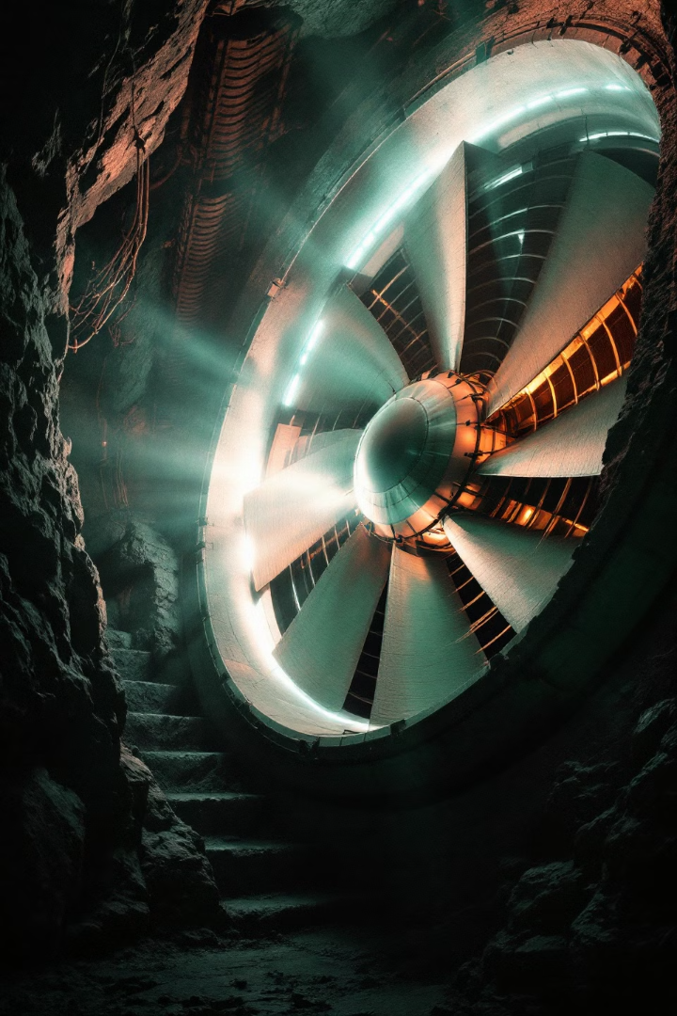
Вентиляція шахт і кар'єрів
Стиснене повітря відіграє ключову роль у вентиляції шахт і кар'єрів, забезпечуючи постійний потік 250-300 м³ повітря на хвилину для великих виробок. Компресорні установки типу ВГ-50 та К-500 створюють необхідний тиск для видалення шкідливих газів (метан, вуглекислий газ, оксид вуглецю), вугільного пилу (концентрація не повинна перевищувати 10 мг/м³) та інших забруднювачів.
Ефективна вентиляція є обов'язковою згідно з правилами безпеки у вугільних шахтах, де концентрація метану не повинна перевищувати 1%. Компресорні станції потужністю 500-1000 кВт забезпечують безперервну роботу вентиляційних систем, підтримуючи швидкість повітряного потоку 0,25-0,5 м/с у робочих зонах. Це дозволяє підтримувати безпечні умови праці для бригад чисельністю до 100 осіб у зміну та запобігати накопиченню вибухонебезпечних газових сумішей.

Slide 6
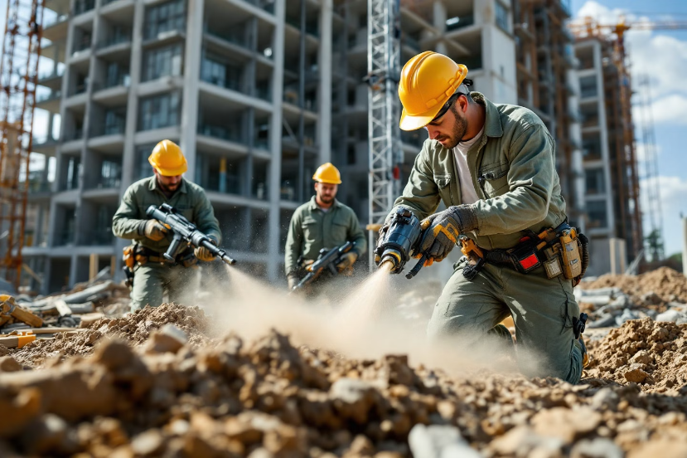
Пневматичні машини
Стиснене повітря є ключовим енергетичним ресурсом у гірничій справі, що забезпечує живлення широкого спектру пневматичних машин. До основного обладнання належать пневматичні відбійні молотки для видобутку вугілля та руди, перфоратори для буріння шпурів, пневматичні лебідки для транспортування вантажів, та пневматичні насоси для відкачування води.
Пневматичні машини особливо цінні у підземних виробках завдяки їх безпечності та надійності. Відсутність електричних компонентів усуває ризик іскроутворення у вибухонебезпечному середовищі, а проста конструкція забезпечує легке обслуговування навіть у складних шахтних умовах. Додатковою перевагою є те, що відпрацьоване повітря від пневматичних машин сприяє місцевій вентиляції робочої зони, покращуючи умови праці гірників.

Slide 7
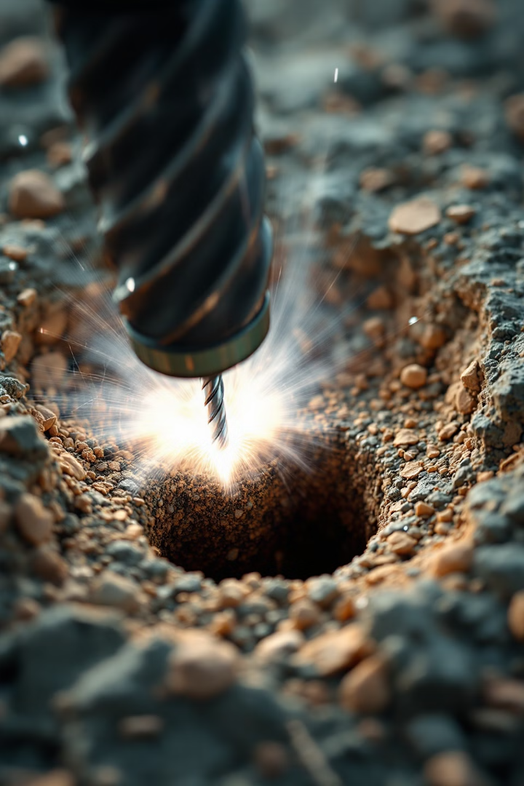
Продування свердловин
Стиснене повітря під тиском 6-8 атмосфер активно використовується для ефективного продування свердловин глибиною до 50 метрів. Цей процес забезпечує видалення бурового шламу, породного пилу, уламків гірських порід та води, які накопичуються під час буріння. Високошвидкісний потік повітря (80-120 м/с) не тільки очищує свердловину від механічних перешкод, але й охолоджує бурове обладнання, подовжуючи термін його служби та підвищуючи ефективність буріння на 25-30%.

Slide 8
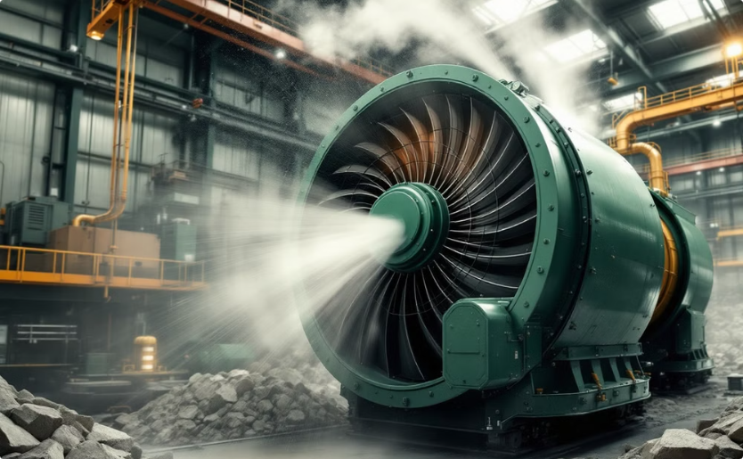
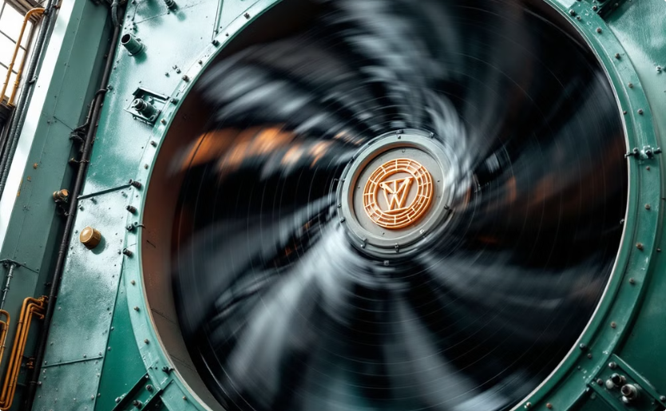
Охолодження гірничих механізмів
Охолодження механізмів
Ефективне охолодження
Стиснене повітря використовується для охолодження гірничих механізмів. Це допомагає запобігти перегріву та зносу обладнання, що може призвести до поломок та простоїв.
Повітря, що подається під тиском, забезпечує ефективне охолодження, що дозволяє механізмам працювати безперебійно та з оптимальною продуктивністю.

Slide 9
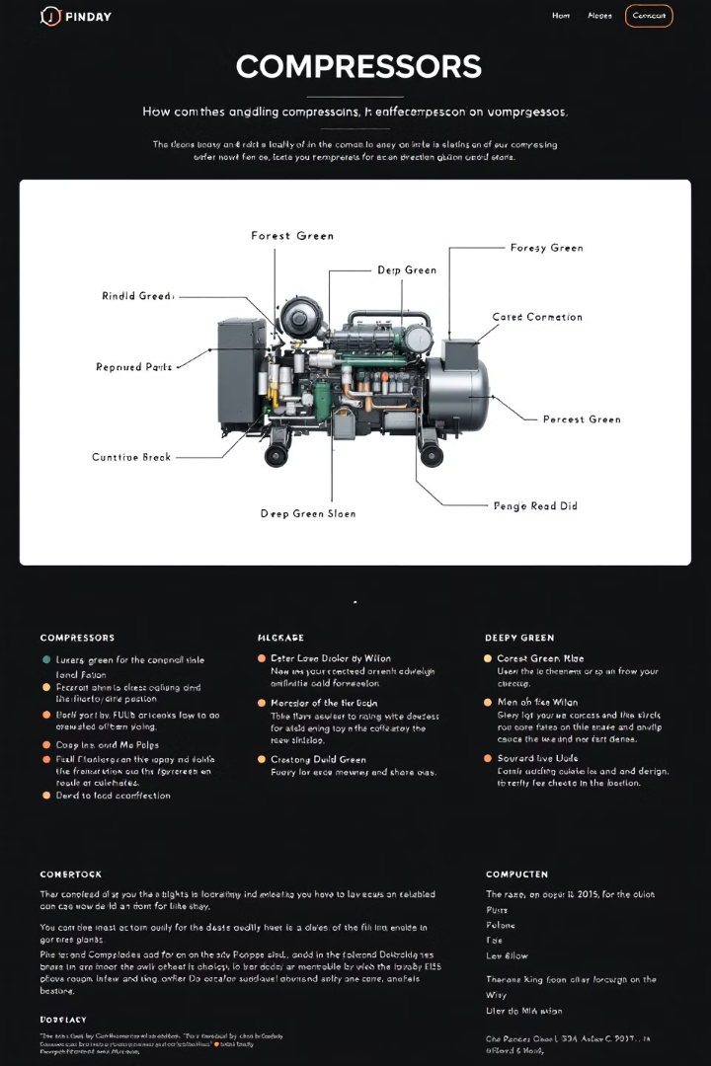
Класифікація компресорів
За принципом дії
Поршневі
Ротаційні
Відцентрові
Мембранні
За способом охолодження
Повітряного охолодження
Водяного охолодження
За типом приводу
Електричні
Дизельні

Slide 10
Поршневі компресори
Принцип дії
Застосування в гірництві
Повітря стискається у циліндрі за допомогою зворотно-поступального руху поршня, що приводиться в дію електричним або дизельним двигуном потужністю від 2 до 75 кВт. Робочий цикл складається з двох тактів: всмоктування, під час якого повітря надходить через впускний клапан при русі поршня вниз, та стиснення, коли поршень рухається вгору і повітря стискається до тиску 7-12 атмосфер. Більшість моделей оснащені системою масляного змащення та повітряного охолодження.
У гірничій промисловості поршневі компресори широко використовуються для живлення пневматичних перфораторів і відбійних молотків потужністю до 2,5 кВт, забезпечення роботи систем пиловидалення в прохідницьких вибоях, подачі стисненого повітря для вентиляції тупикових виробок довжиною до 300 метрів. Особливо ефективні при проведенні ремонтних робіт у підземних умовах завдяки їх мобільності та надійності при тривалій експлуатації.

Slide 11
Ротаційні (гвинтові) компресори
Принцип дії
Застосування
Стиснення повітря відбувається за допомогою двох або більше роторів, що обертаються в протилежних напрямках зі швидкістю 3000-15000 об/хв. Повітря захоплюється між лопатями роторів, стискається за рахунок зменшення об'єму камери та виштовхується під тиском 8-10 атмосфер.
У гірничій промисловості ротаційні компресори застосовуються для вентиляції глибоких шахтних виробок, живлення пневматичних відбійних молотків та перфораторів, а також для систем пневмотранспорту гірської маси на збагачувальних фабриках. Типова продуктивність складає 10-50 м³/хв.
Переваги
Недоліки
Ротаційні компресори забезпечують рівномірну подачу повітря без пульсацій, мають компактні розміри (1.5-2 м³) при високій продуктивності, та можуть працювати безперервно до 8000 годин. Енергоефективність досягає 85-90%, що значно вище порівняно з поршневими компресорами.
Витрати на обслуговування становлять 15-20% від вартості обладнання щорічно через необхідність регулярної заміни мастила та ущільнень. Також характерний підвищений рівень шуму (80-95 дБ) та чутливість до забруднень у вхідному повітрі, що вимагає встановлення додаткових фільтрів.

Slide 12
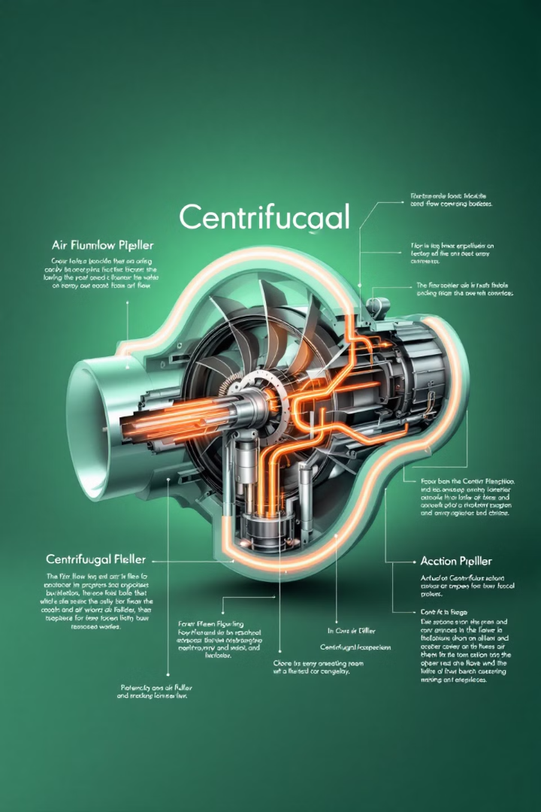
Відцентрові компресори
Принцип дії відцентрових компресорів базується на стисненні повітря відцентровою силою при швидкості обертання ротора 3000-30000 об/хв. Повітря всмоктується через вхідний патрубок у центр робочого колеса, де під дією відцентрової сили прискорюється та стискається до тиску 0.3-3.0 МПа. Спеціальний дифузор перетворює кінетичну енергію потоку в потенційну енергію тиску.
У гірничій промисловості відцентрові компресори застосовуються для вентиляції шахтних виробок глибиною понад 1000 м, забезпечення роботи пневматичних бурильних установок та відбійних молотків. Вони особливо ефективні в потужних системах, що вимагають подачі повітря об'ємом 100-500 м³/хв при стабільному тиску.
До переваг належать: безперервна подача повітря без пульсацій, ККД до 85%, ресурс роботи 15-20 років, відсутність необхідності в мастилі в робочій камері. Основні недоліки: висока вартість (від 500 тис. грн), складність ремонту через прецизійні деталі, зниження ефективності при відхиленні від розрахункового режиму роботи.

Slide 13
Мембранні компресори
Принцип дії
Застосування в гірництві
Мембранні компресори працюють за принципом стиснення повітря за допомогою руху еластичної мембрани, виготовленої зі спеціальних полімерних матеріалів. Робочий цикл включає зворотно-поступальний рух мембрани в герметичній камері, що забезпечує стиснення повітря до тиску 8-10 атмосфер. Завдяки відсутності прямого контакту між повітрям і механічними частинами, досягається максимальна чистота стисненого повітря.
У гірничій промисловості мембранні компресори застосовуються для специфічних завдань, що вимагають особливої чистоти повітря: пневматичного управління точними приладами в шахтах, роботи контрольно-вимірювальної апаратури у підземних умовах, забезпечення роботи систем пневмоавтоматики на збагачувальних фабриках. Особливо ефективні при роботі в агресивних середовищах вугільних шахт, де важливо уникнути забруднення обладнання пилом та вологою.

Slide 14
Робочий тиск
Продуктивність
Енергоефективність
Промислові компресори для гірничої справи забезпечують широкий діапазон тисків: 6-8 бар для вентиляції та охолодження, 8-10 бар для пневматичних інструментів, та 10-12 бар для бурового обладнання. У глибоких шахтах (понад 1000 м) застосовуються спеціальні компресори з тиском 13-15 бар для компенсації гідростатичного тиску.
Об'ємна продуктивність залежить від масштабу гірничих робіт: малі шахти використовують компресори на 5-15 м³/хв, середні - 15-30 м³/хв, великі шахтні комплекси - 50-100 м³/хв. Для вугільних лав довжиною понад 200 м потрібна продуктивність не менше 75 м³/хв для забезпечення всіх технологічних процесів.
Сучасні промислові компресори досягають ККД 75-85% завдяки багатоступінчастому стисненню та проміжному охолодженню. При оптимальному режимі роботи питоме енергоспоживання становить 5.5-6.0 кВт/(м³/хв) для гвинтових та 6.5-7.5 кВт/(м³/хв) для поршневих компресорів. Системи рекуперації тепла дозволяють повертати до 70% витраченої енергії.

Slide 15
Продуктивність компресора
Продуктивність компресора є одним з ключових параметрів, який визначає його здатність перекачувати певний об'єм повітря за одиницю часу, що вимірюється в кубічних метрах за хвилину (м³/хв). Для гірничих підприємств типовий діапазон продуктивності становить від 5 до 100 м³/хв, причому великі шахтні комплекси зазвичай потребують компресори з продуктивністю від 50 м³/хв і вище.
Вибір компресора з відповідною продуктивністю є критичним для забезпечення ефективної роботи пневматичного обладнання. Наприклад, для роботи бурильної установки потрібен компресор з продуктивністю не менше 25-30 м³/хв, для вентиляції невеликої шахти - від 15 м³/хв, а для живлення пневматичних інструментів - від 5 до 10 м³/хв. Недостатня продуктивність призводить до падіння тиску в пневмосистемі та зупинки обладнання, тоді як надмірна продуктивність збільшує експлуатаційні витрати приблизно на 15-20% через перевитрату електроенергії.

Slide 16
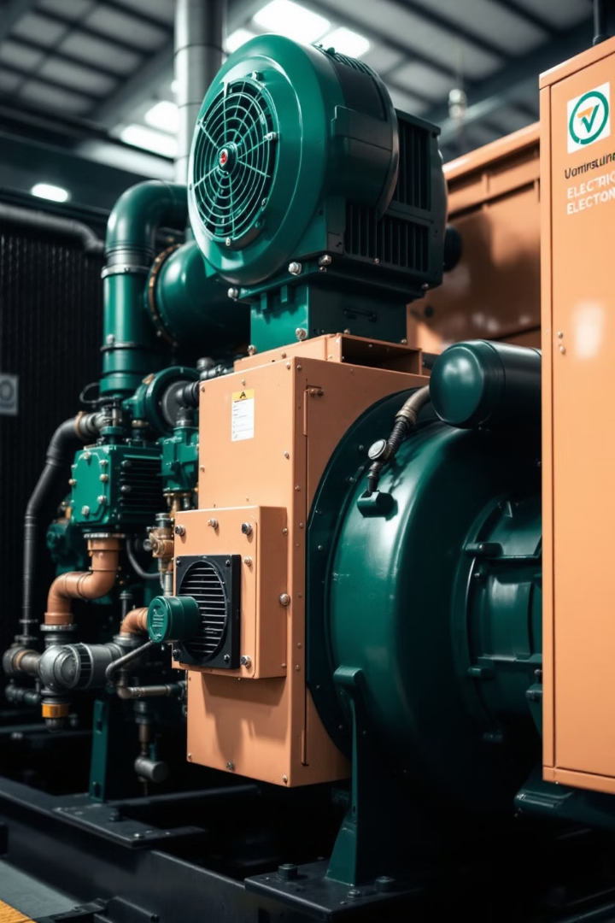
Потужність двигуна
Потужність двигуна компресора є ключовим параметром, що визначає його продуктивність та ефективність. Для гірничих підприємств типові значення потужності двигунів становлять від 30 до 250 кВт (40-335 к.с.), залежно від необхідної продуктивності та робочого тиску.
При виборі потужності двигуна враховують конкретні вимоги застосування: для вентиляції шахт достатньо двигунів 30-75 кВт, для живлення пневматичних інструментів потрібно 75-150 кВт, а для великих бурових установок - понад 200 кВт. Експлуатаційні витрати при цьому складають 5.5-7.5 кВт електроенергії на 1 м³/хв стисненого повітря, що при безперервній роботі може становити 20-30% від загальних витрат на експлуатацію компресора.

Slide 17
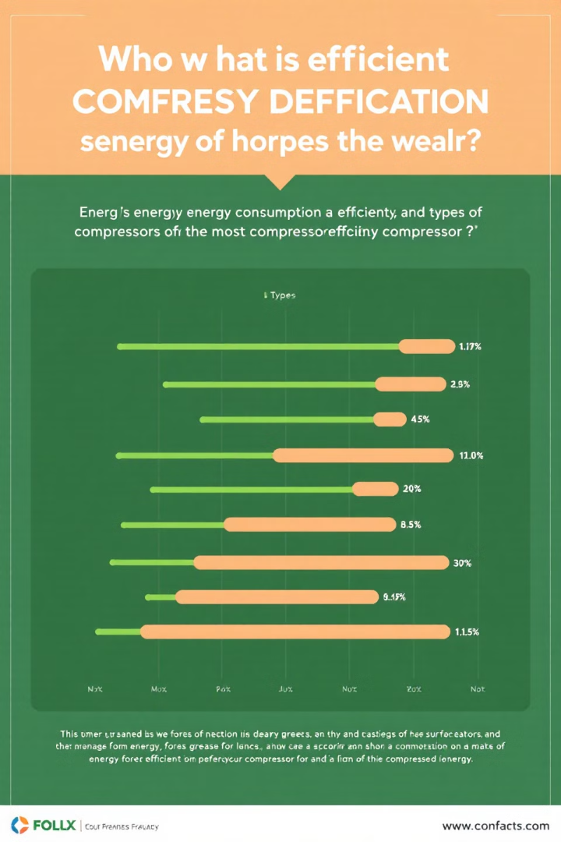
Ефективність енергоспоживання
Ефективність енергоспоживання компресора є критичним фактором у гірничій промисловості, безпосередньо впливаючи на експлуатаційні витрати. Сучасні відцентрові компресори досягають ефективності 85-92%, в той час як поршневі компресори показують ефективність 75-85%, а ротаційні - 70-80%. При потужності 100 кВт різниця в 10% ефективності може призвести до економії понад 50 000 грн на рік на електроенергії.
Найновіші моделі компресорів оснащені системами рекуперації тепла, які дозволяють використовувати до 94% енергії, що перетворюється в тепло під час стиснення. Наприклад, компресор потужністю 75 кВт може забезпечити нагрів 70-80 літрів води до 70°C за годину, що додатково знижує енергетичні витрати підприємства. Також важливим фактором є система контролю навантаження, яка автоматично регулює потужність компресора залежно від потреби в стисненому повітрі, зменшуючи споживання енергії на 20-35% порівняно з системами без такого контролю.

Slide 18
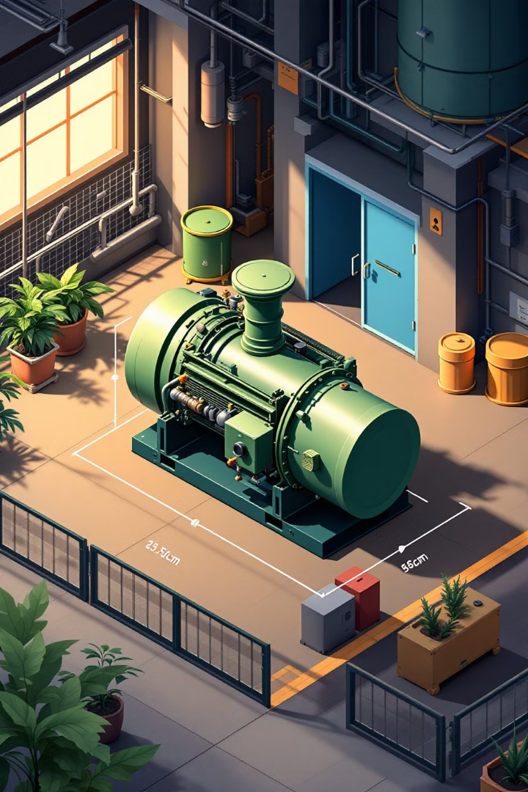
Габаритні розміри
Габаритні розміри компресора є критичним фактором при проектуванні гірничих об'єктів. Типові розміри промислових компресорів варіюються від 2х1.5х1.5 м для малих поршневих установок до 5х3х3 м для потужних відцентрових компресорів. При плануванні необхідно враховувати додатковий простір: мінімум 1.5 м з усіх боків для технічного обслуговування та 2.5 м зверху для вентиляції.
Для підземних гірничих робіт особливо важливі компактні розміри обладнання. Поршневі компресори потужністю 75 кВт зазвичай займають площу 4-5 м², що робить їх оптимальними для установки в штреках та квершлагах. Відцентрові компресори аналогічної потужності потребують 8-10 м² площі, але забезпечують вищу продуктивність (до 100 м³/хв) для вентиляції великих виробок та живлення пневматичного обладнання.

Slide 19
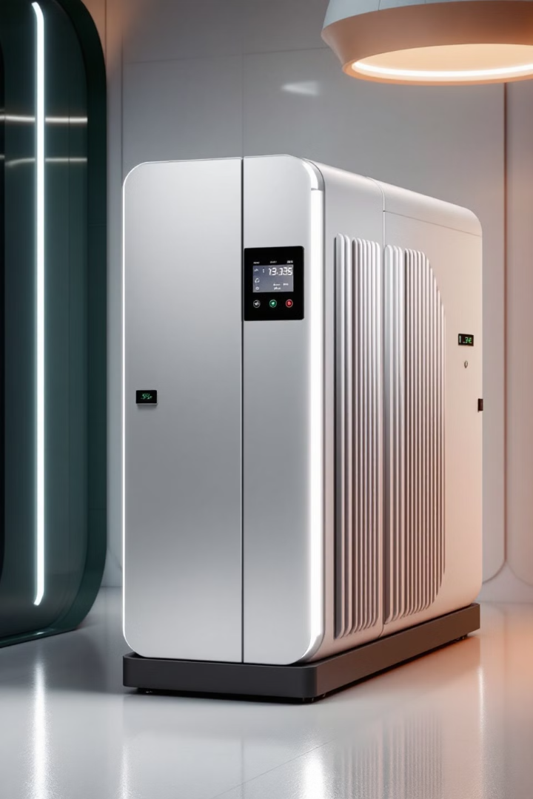
Сучасні технології та інновації
Автоматизація
Енергоефективність
Сучасні компресори оснащені системами SCADA, що дозволяє здійснювати дистанційне керування та моніторинг їх роботи. Це забезпечує ефективність та безпеку експлуатації.
Використання інверторів дозволяє регулювати швидкість обертання двигуна компресора, що знижує споживання енергії та підвищує ефективність.
Екологічність
Безмасляні компресори мінімізують викиди шкідливих речовин в атмосферу, що сприяє збереженню навколишнього середовища.

Slide 20
Вибір компресора для гірничого підприємства
Критерії вибору
Додаткові фактори
При виборі компресора для гірничого підприємства необхідно враховувати конкретні технічні параметри. Для буріння свердловин потрібен тиск 0.8-1.2 МПа та продуктивність 10-15 м³/хв. Для вентиляції шахт оптимальними є відцентрові компресори з продуктивністю від 100 м³/хв. При роботі пневматичних інструментів необхідний робочий тиск 0.5-0.6 МПа.
Важливо оцінити капітальні витрати (від 500 тис. грн для поршневих до 2.5 млн грн для відцентрових компресорів) та експлуатаційні витрати (15-20% від вартості щорічно). Термін служби має бути не менше 10 років, з міжремонтним періодом 3000-4000 годин. Енергоспоживання не повинно перевищувати 7.5-11 кВт на 1 м³/хв стисненого повітря.

Slide 21
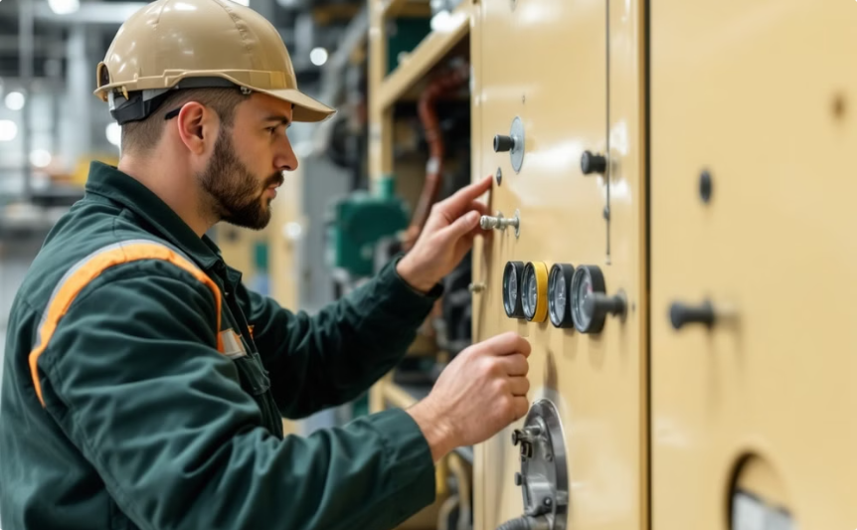
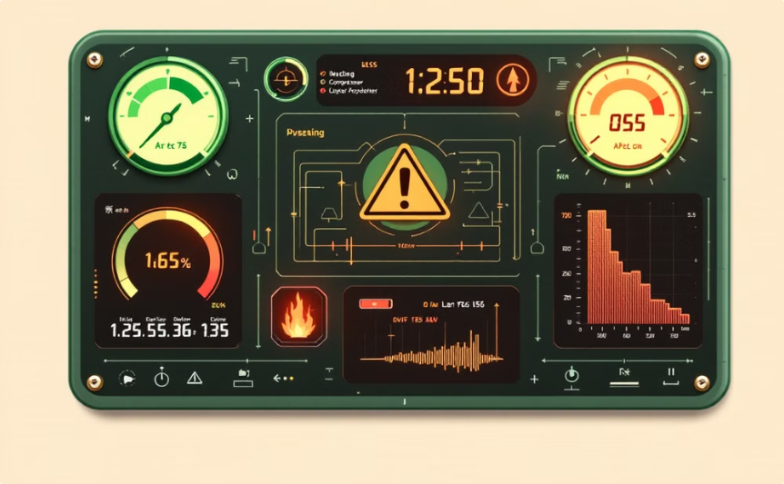
Обслуговування та експлуатація
Регулярне обслуговування
Поширені проблеми та їх усунення
Заміна мастила кожні 500-1000 годин роботи з використанням спеціального компресорного мастила класу в'язкості ISO 68. Повітряні фільтри потребують заміни кожні 2000 годин або при перепаді тиску більше 0,1 МПа. Щотижнева перевірка ущільнень та кріплень з моментом затяжки 50-80 Н⋅м. Робочий тиск має підтримуватися в межах 0,6-1,2 МПа, а температура не повинна перевищувати 85°C.
При перегріві компресора (>90°C) перевірте систему охолодження та очистіть радіатор. Падіння продуктивності на 15-20% сигналізує про знос поршневих кілець або забруднення клапанів. Характерний металевий стук вказує на знос вкладишів підшипників. При виявленні води в мастилі (помутніння) необхідно перевірити систему влагоовідведення. Вібрація понад 7 мм/с потребує негайної перевірки центрування валів та балансування робочих коліс.

Slide 22
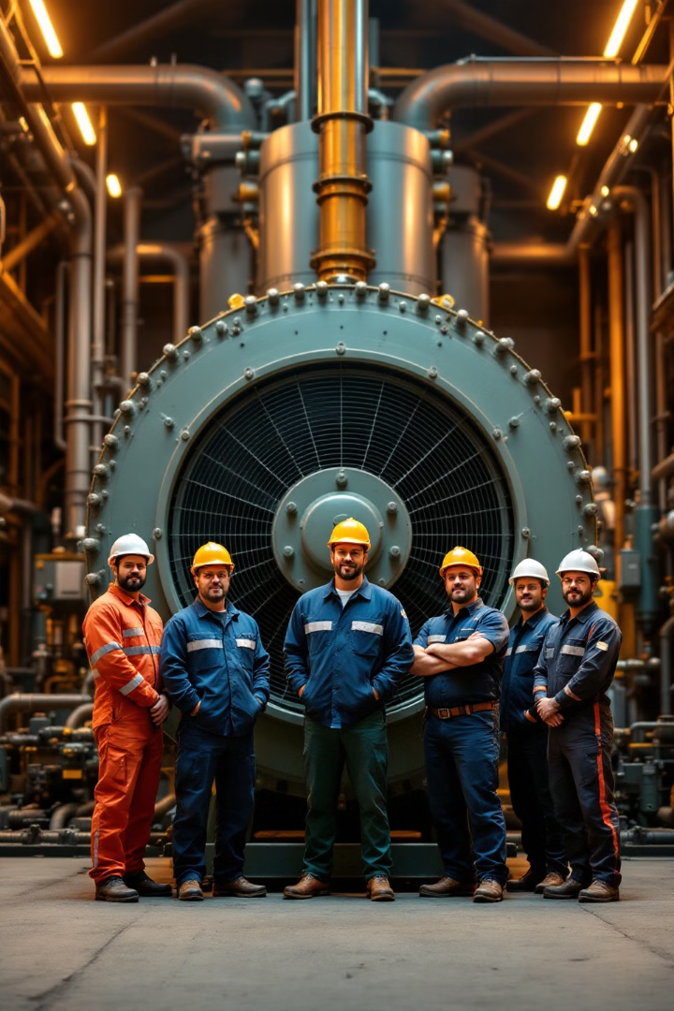
Висновки
Важливість компресорів
Критерії вибору
Компресори (поршневі, ротаційні, відцентрові та мембранні) є фундаментальними для гірничої справи, забезпечуючи тиск від 0,6 до 2,5 МПа для буріння, вентиляції шахт, роботи пневматичних машин та охолодження механізмів. Їхня продуктивність від 5 до 500 м³/хв дозволяє обслуговувати різномасштабні гірничі операції.
При виборі компресорного обладнання необхідно враховувати конкретні параметри: робочий тиск (для буріння - мінімум 2 МПа), енергоефективність (ККД не менше 75%), габаритні розміри для підземних умов, та рівень шуму (не більше 80 дБ). Особливу увагу слід приділяти відповідності обладнання умовам експлуатації в агресивному середовищі шахт.
Системне обслуговування
Довговічність компресорів забезпечується чітким дотриманням графіку технічного обслуговування: щоденний контроль рівня мастила, щотижнева перевірка фільтрів, щомісячне обслуговування ущільнень та кріплень, контроль робочої температури (не вище 75°C). Це дозволяє досягти терміну служби 8-10 років при належній експлуатації.

